Slide 1
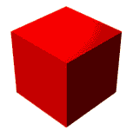
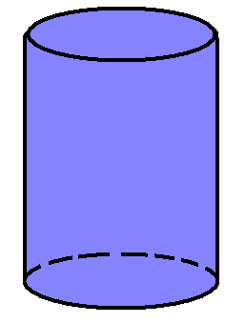
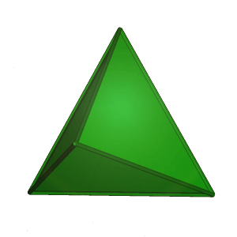
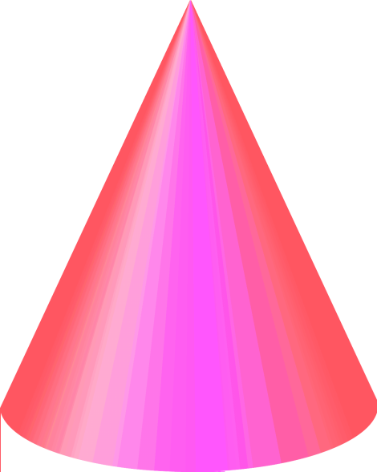
Пространственные фигуры

Slide 2
Тема урока:
« Наглядные представления о пространственных фигурах: призма, пирамида, конус, цилиндр. Примеры сечений»

Slide 3
Задачи урока:
1. Рассмотреть и проанализировать готовый чертеж.
2. Рассмотреть простейшие геометрические тела, вывести правила их изображения, начертить их.
3. Применить свои знания для самостоятельного построения.
4. Ознакомиться с понятием сечения.

Slide 4
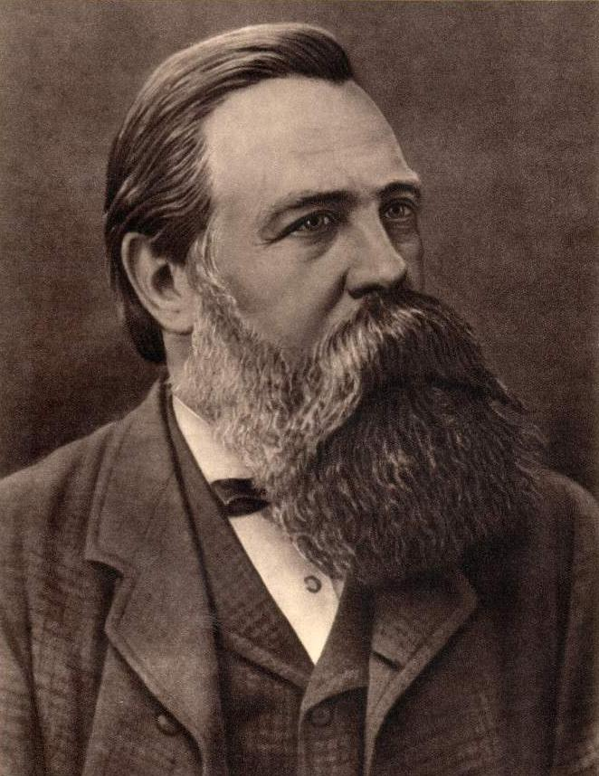
Как и другие науки, математика возникла из практических нужд людей: из измерения площадей земельных участков и вместимости сосудов, из счисления времени и их механики.
Ф. Энгельс

Slide 5
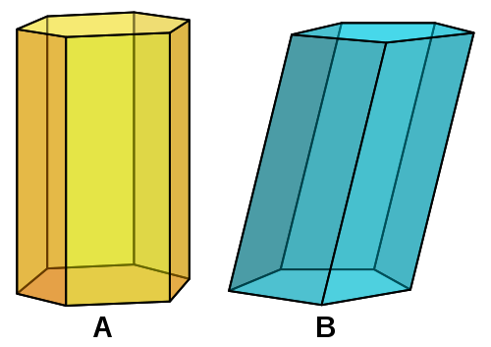
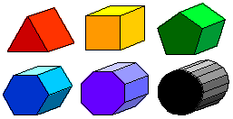
Призма
Призма - многогранник, две грани которого являются равными многоугольниками, лежащими в параллельных плоскостях, а остальные грани - параллелограммами, имеющими общие стороны с этими многоугольниками.
Прямая призма — призма, у которой все боковые ребра перпендикулярны основанию, в противном случае призма называется наклонной.
Правильная призма — прямая призма, основание которой является правильным многоугольником.

Slide 6
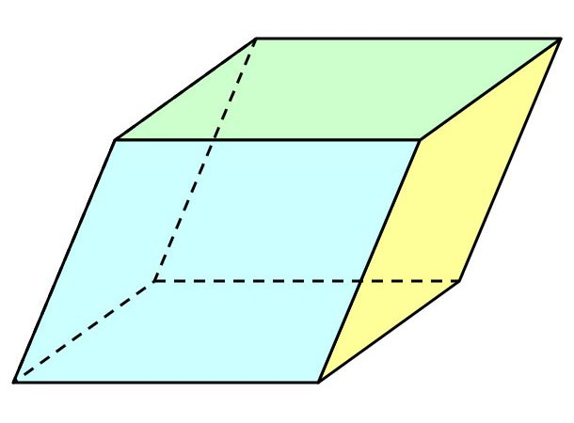
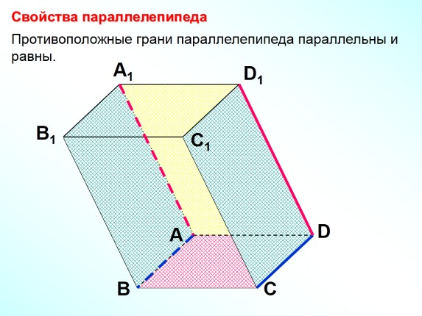
Параллелепипед
Параллелепипед - призма, основанием которой служит параллелограмм. Наклонный параллелепипед — это параллелепипед, у которого боковые грани расположены, по отношению к основаниям, под углом, не равным 90 градусов.

Slide 7
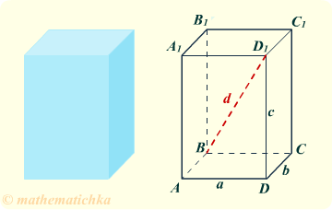
Прямоугольный параллелепипед
Прямоугольный параллелепипед – это такой прямой
параллелепипед, у которого все грани являются прямоугольниками.

Slide 8
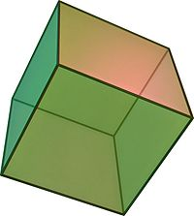
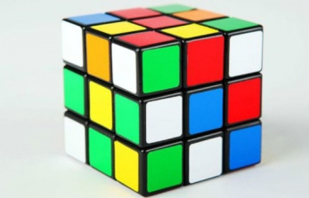
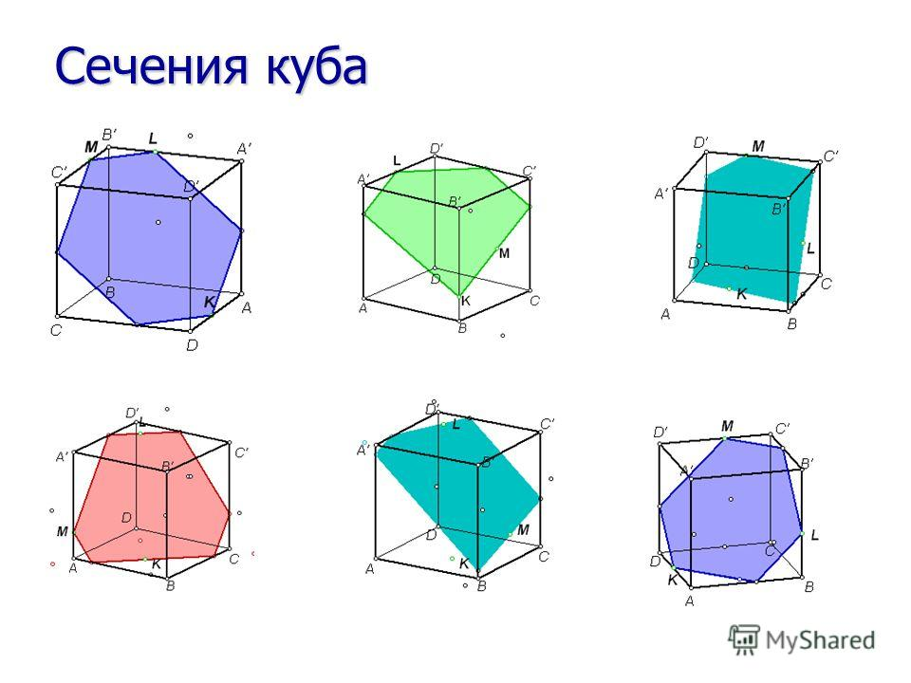
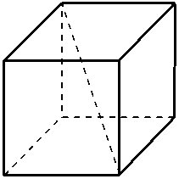
Куб
Куб – правильный многогранник, каждая грань которого представляет собой квадрат. Все ребра куба равны.
Куб является частным случаем параллелепипеда и призмы.

Slide 9
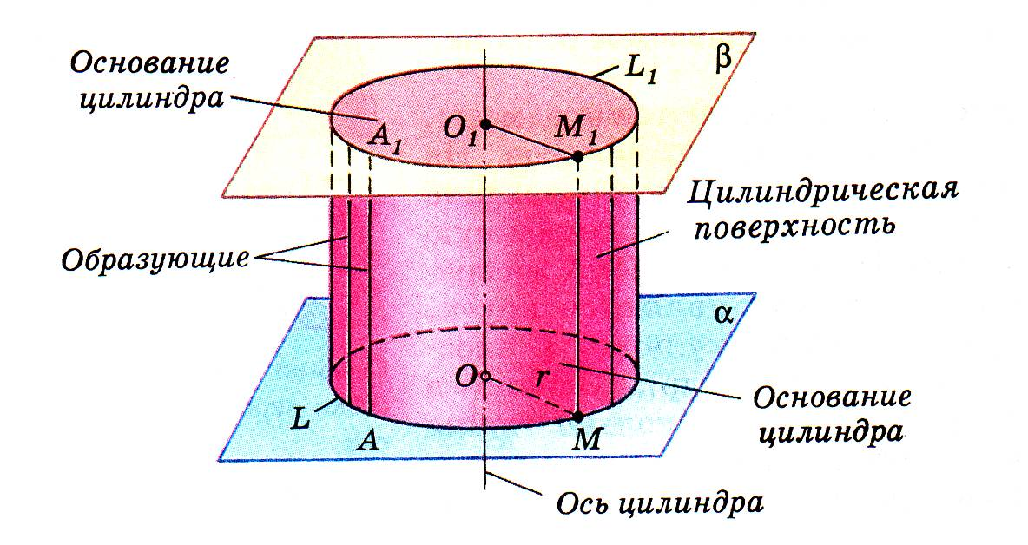
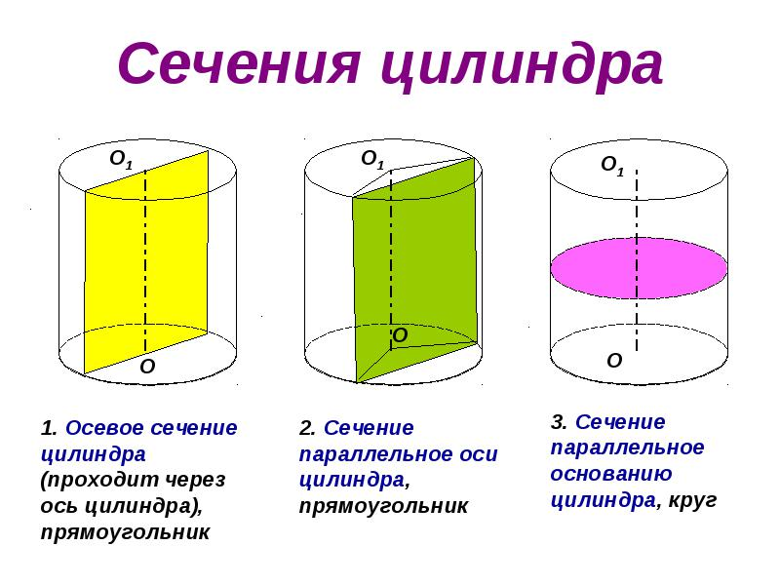
Цилиндр
Цилиндр − это геометрическое тело, которое ограничено
цилиндрической поверхностью и двумя плоскостями,
которые параллельны и пересекают ее.

Slide 10
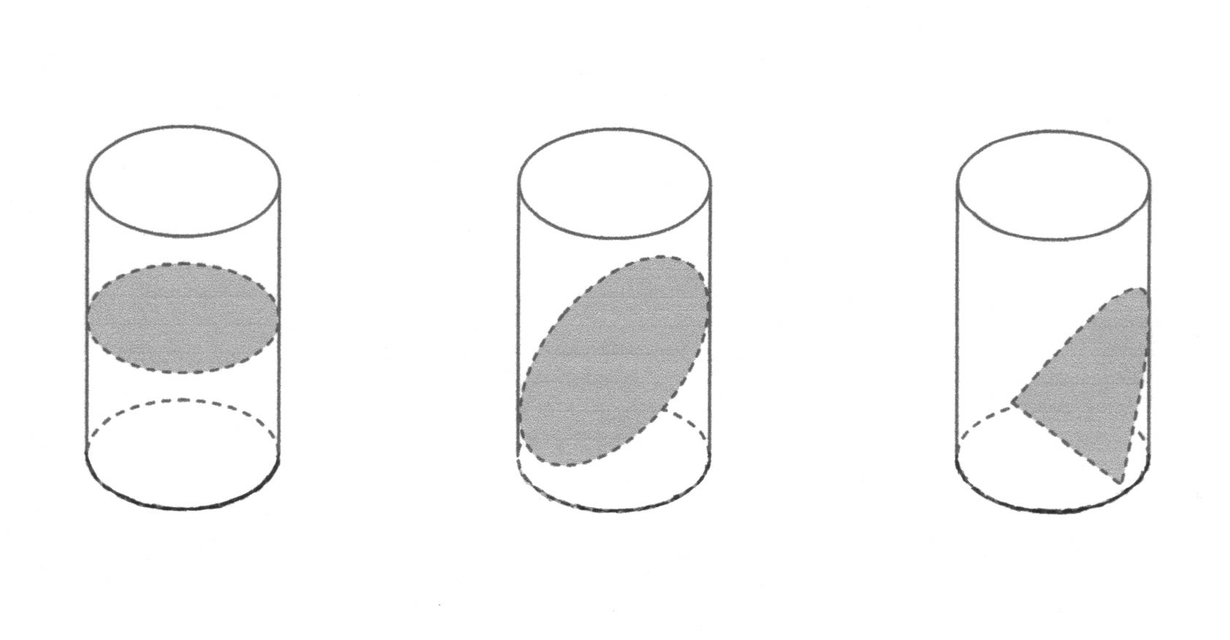
Сечения цилиндра: окружность, эллипс и часть эллипса.

Slide 11
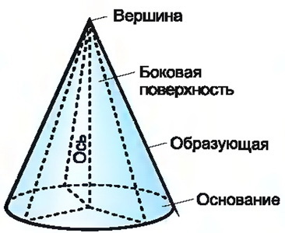
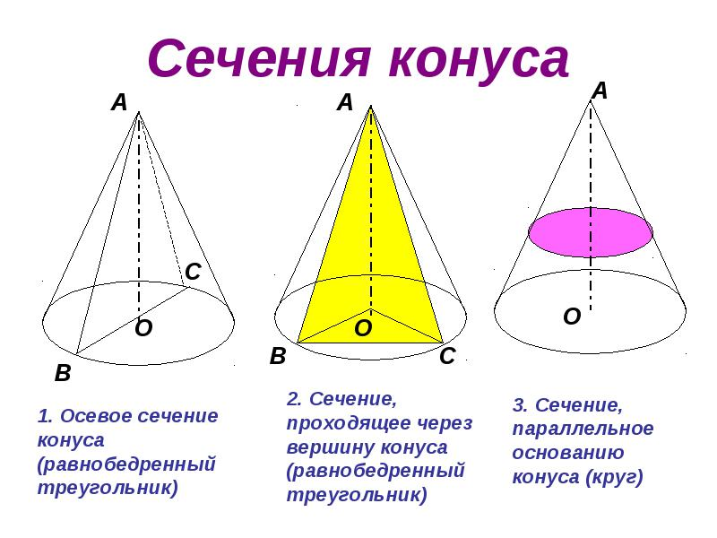
Конус
Конус - геометрическое тело в евклидовом пространстве, которое можно получить путем объединения каждого луча, который исходит из одной точки (вершина конуса) и которые проходят через плоскую поверхность.
Круговой конус - это тело, состоящее из круга (основание конуса), точки, которая не лежит в плоскости этого круга (вершина конуса) и всех отрезков, которые соединяют вершину конуса с точками основания.
Отрезки, которые соединяют вершину конуса и точки окружности основания, называют образующими конуса. Поверхность конуса состоит из основания и боковой поверхности.

Slide 12
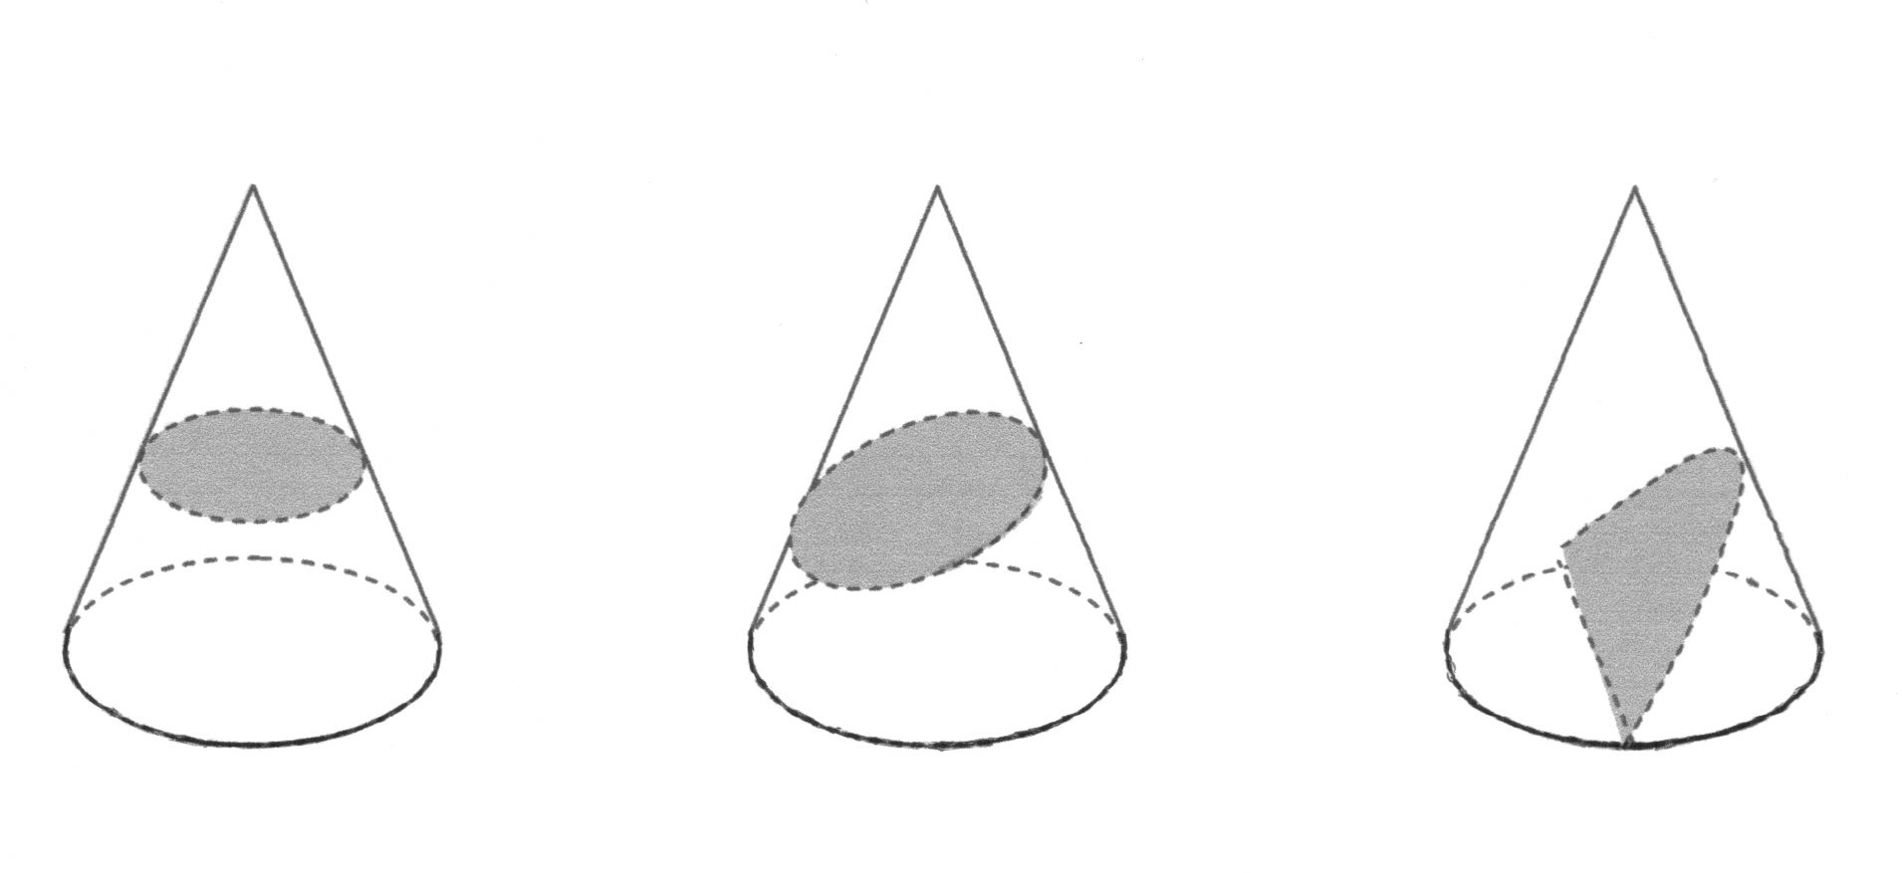
Сечения конуса: окружность, эллипс и часть эллипса.

Slide 13
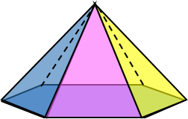
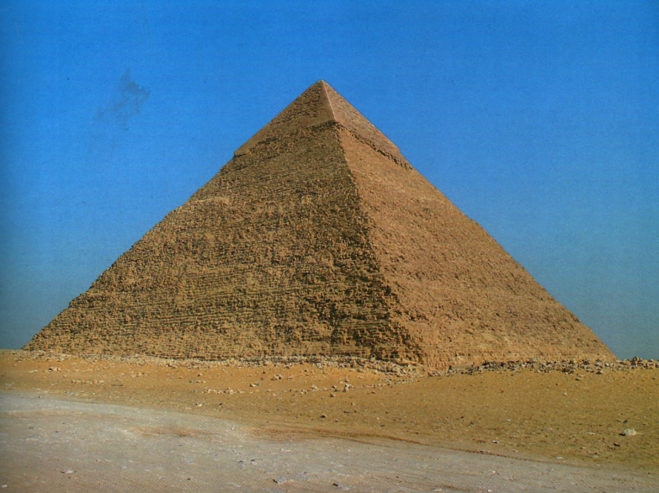
Пирамида
Пирамида — многогранник, в основании которого лежит
многоугольник, а остальные грани являются треугольниками,
которые имеют общую вершину.
Прямоугольная пирамида - это пирамида,
в которой одно из боковых ребер
перпендикулярно основанию.
Пирамида называется правильной, если ее
основание – правильный многоугольник,
а высота проходит через центр основания.

Slide 14
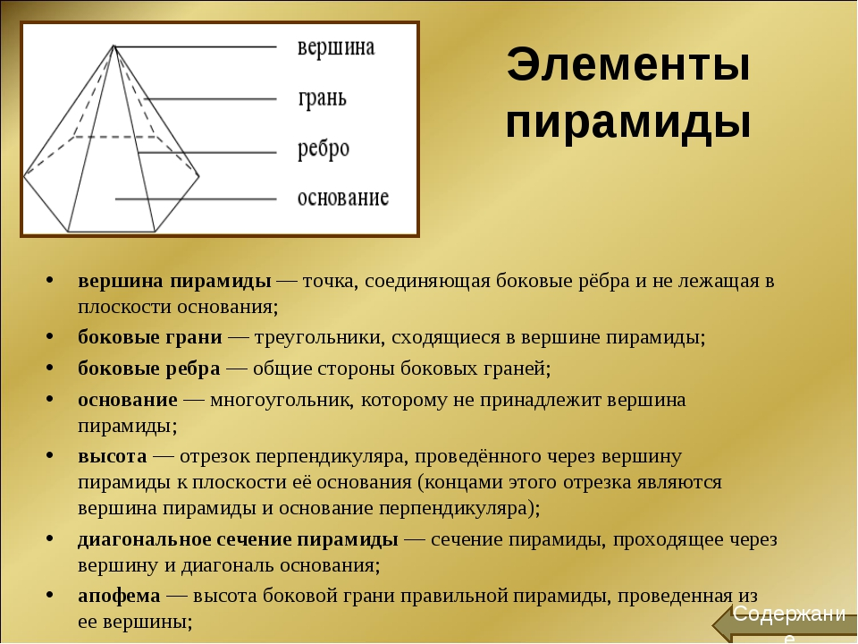
Элементы пирамиды

Slide 15
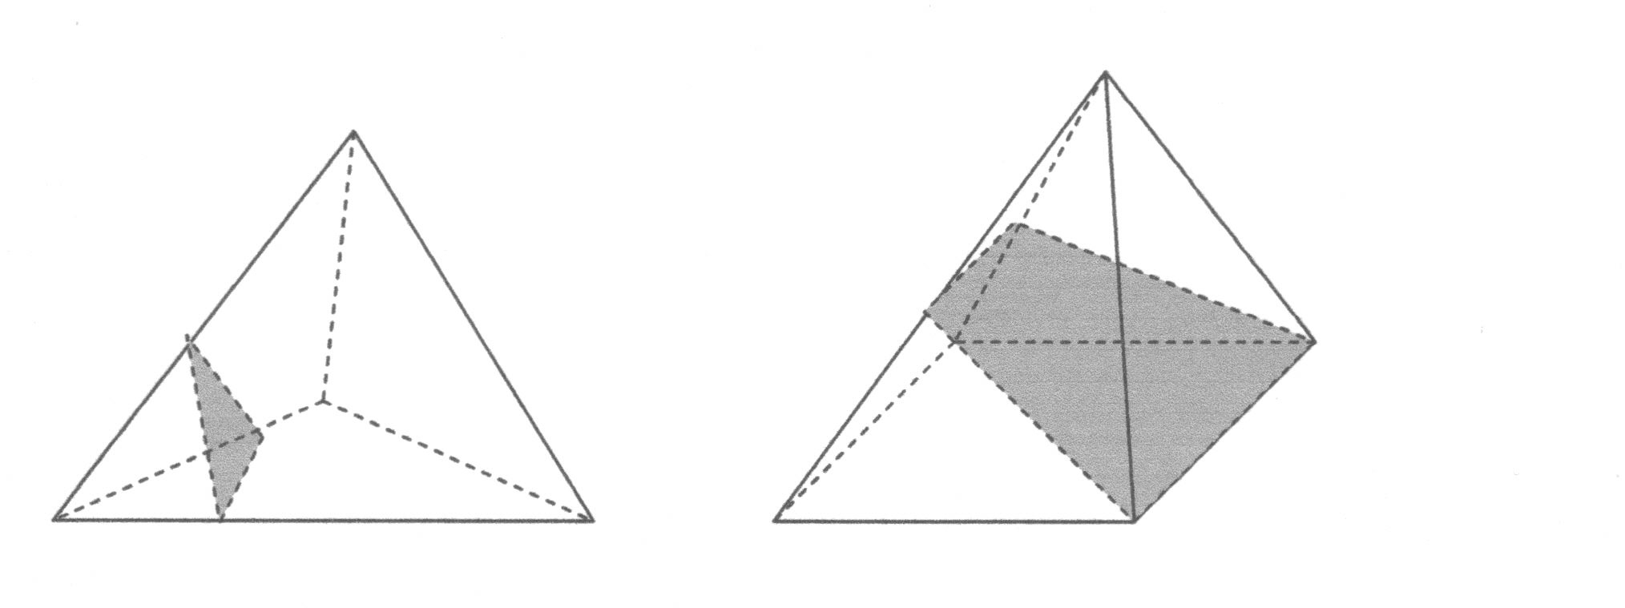
Сечения пирамиды: многоугольники

